Slide 1
游戏设计与设计思维
林俊聪
电邮：jclin@xmu.edu.cn
办公室：翔安校区5号楼-409-1

Slide 2
实验一
Unity 3D入门

Slide 3
实验目的
了解Unity 3D的下载和安装过程
熟悉Unity 3D的界面
熟悉Unity 3D的操作方式

Slide 4
实验条件
操作系统
Windows 10
Unity 3D
https://unity.com/

Slide 5
实验内容
Unity3D下载和安装
Unity3D界面熟悉
Unity3D的基本控制工具
入门程序

Slide 6
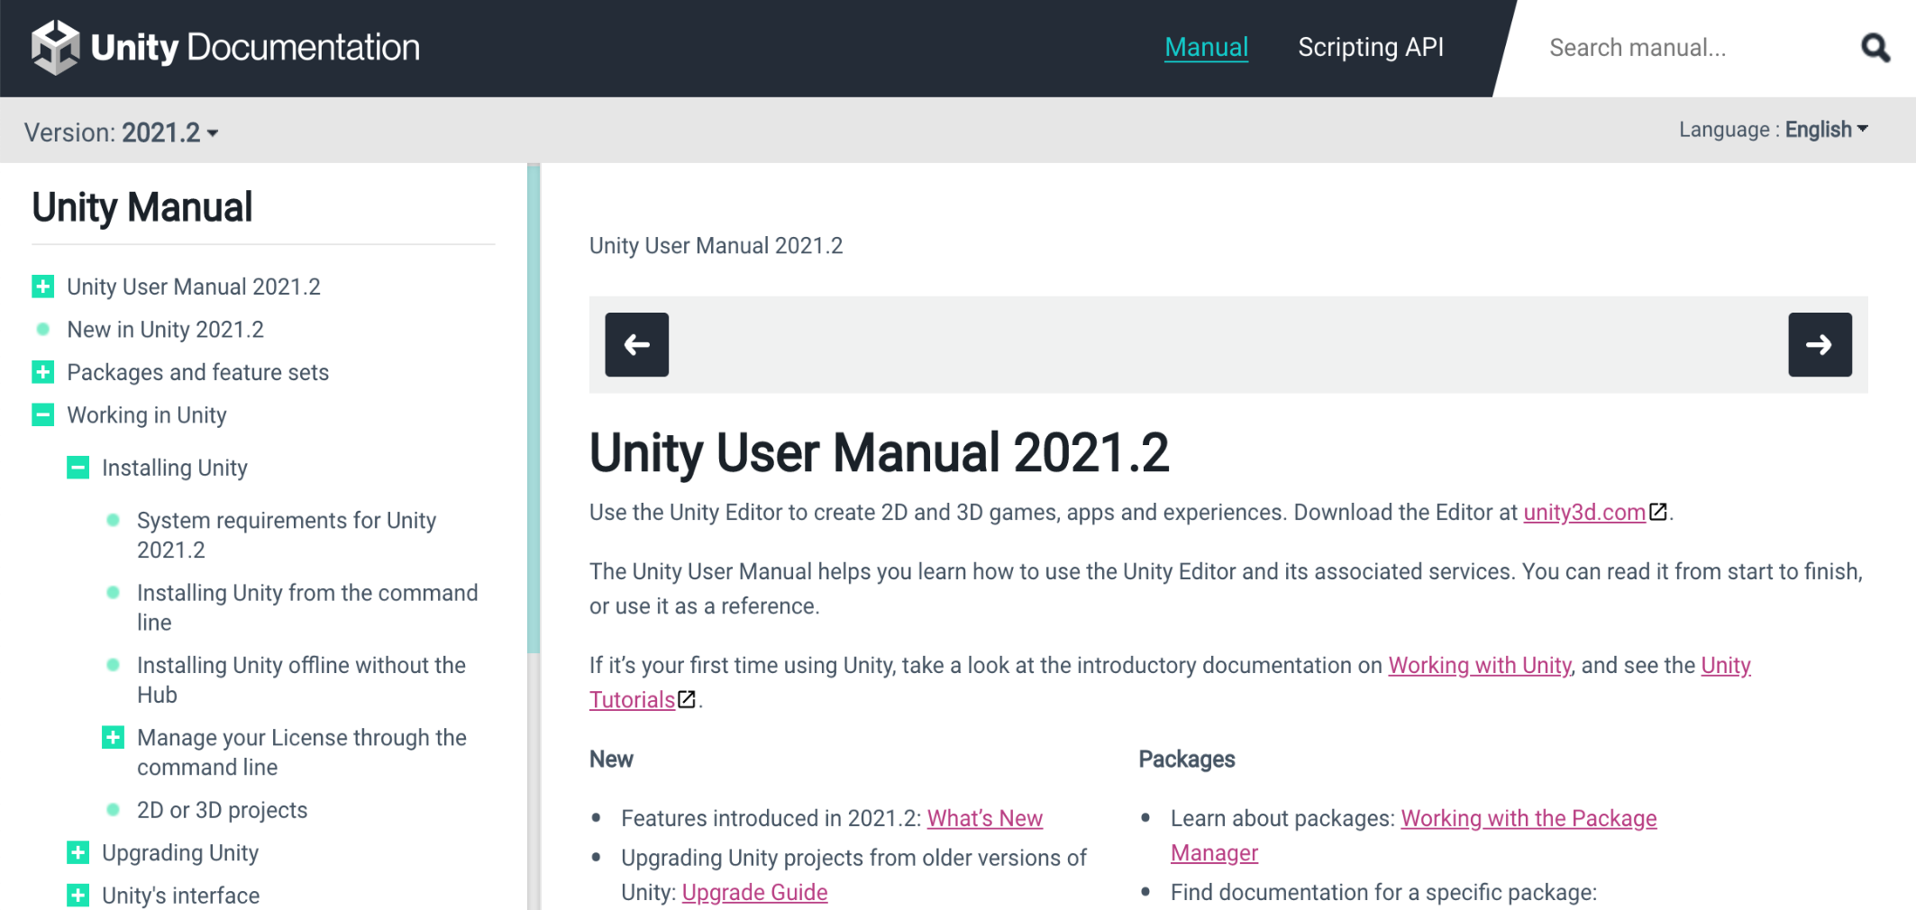
背景知识
参考资料：Unity Documentation
https://docs.unity3d.com/2021.2/Documentation/Manual/index.html

Slide 7
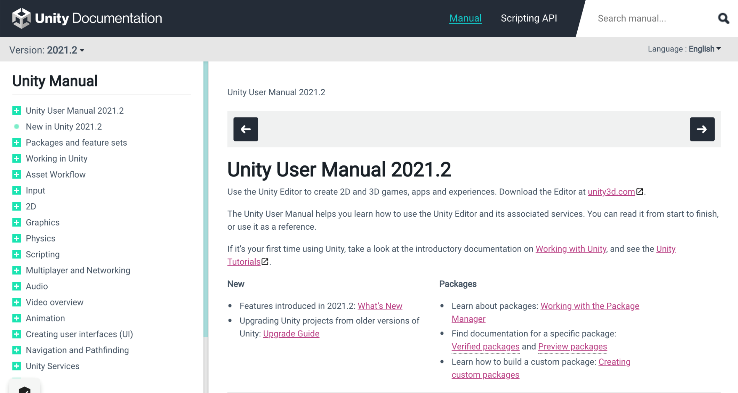
背景知识
参考资料：Unity Documentation
https://docs.unity3d.com/2021.2/Documentation/Manual/index.html

Slide 8
背景知识
跨平台的2D和3D游戏引擎
收费、封闭源码、功能强大
注册用户超6000万
Apple Store超1500多款游戏
标准商业引擎

Slide 9
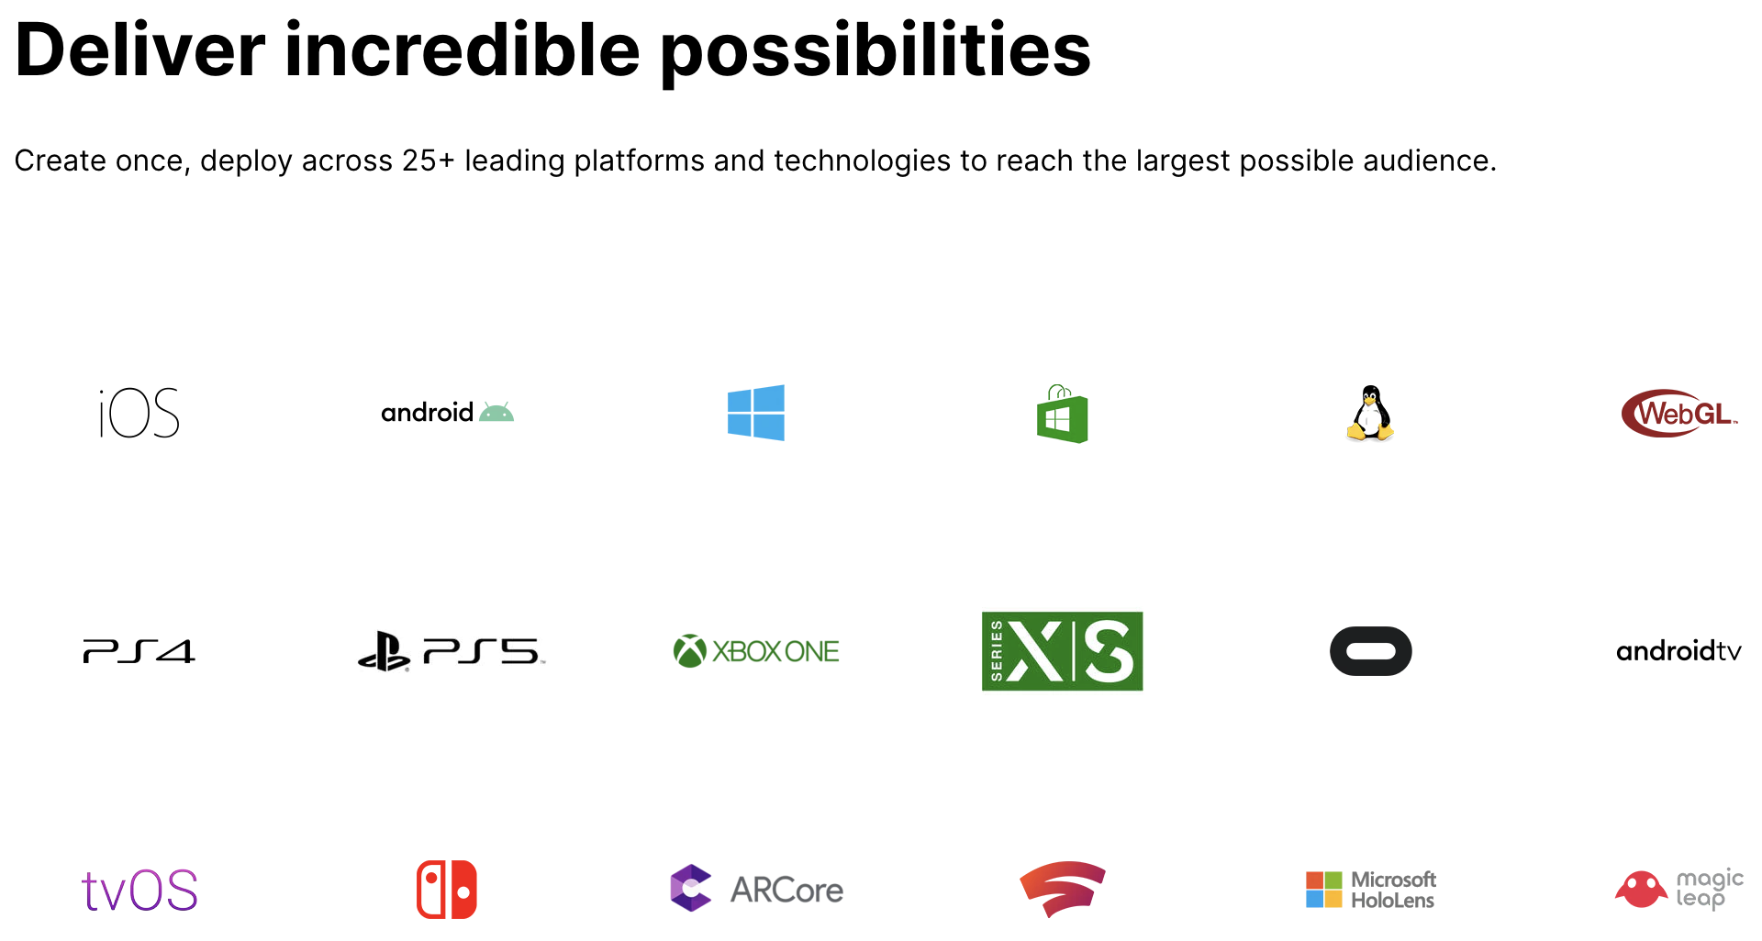
背景知识
跨平台

Slide 10
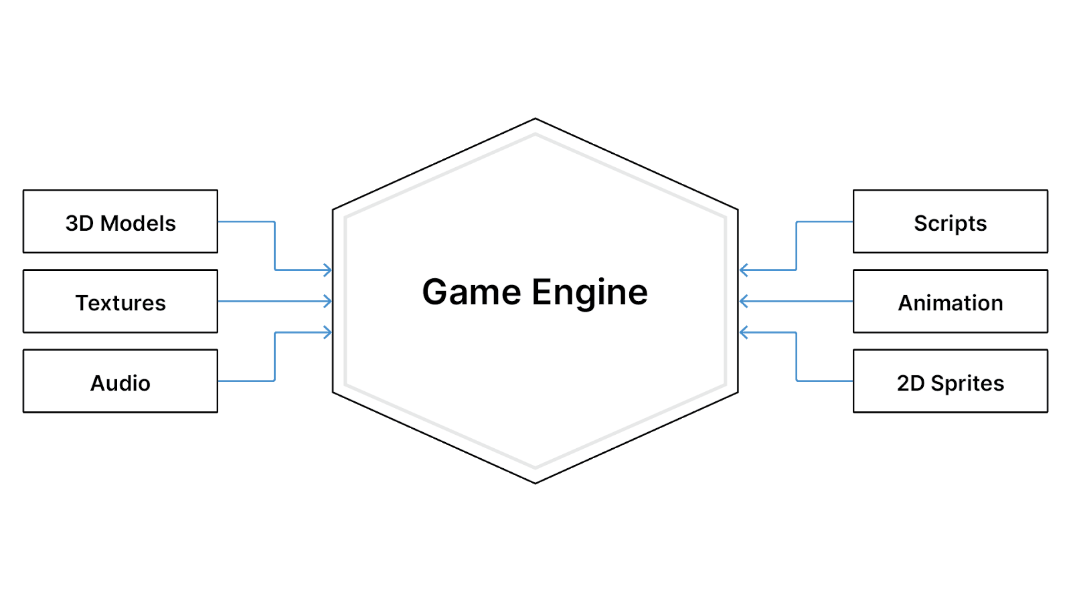
背景知识
游戏引擎

Slide 11

背景知识
脚本编程： C#

Slide 12
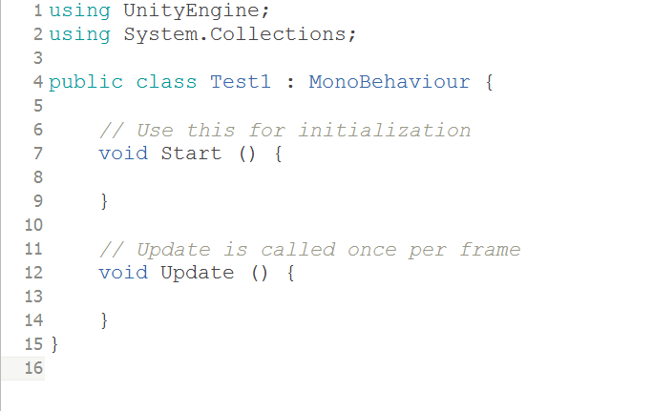
背景知识
脚本编程： C#
继承MonoBehaviour类
任何一个游戏脚本都需要去继承MonoBehaviour类

Slide 13
背景知识
演示视频

Slide 14
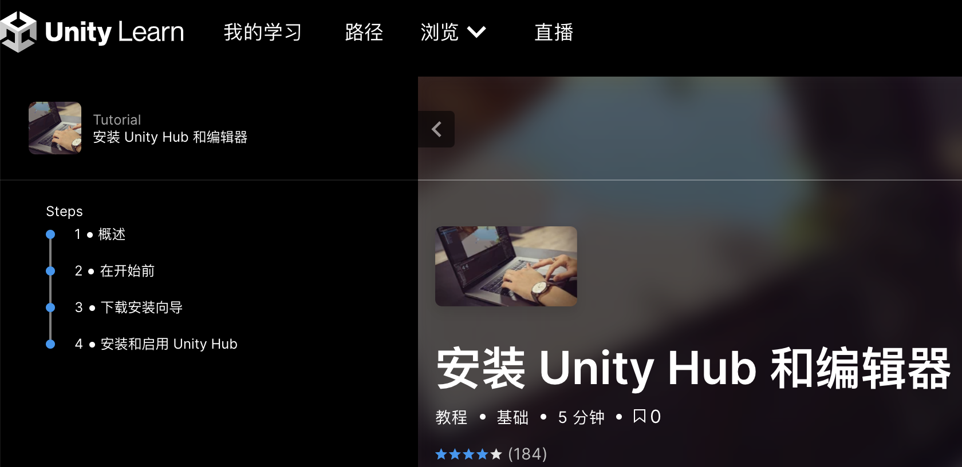
实验步骤
Unity 3D下载与安装
https:/unity.com/download/
https://learn.unity.com/tutorial/an-zhuang-unity-hub-he-bian-ji-qi#

Slide 15
实验步骤
Unity 3D下载与安装
下载和安装UnityHub：https:/unity.com/download/
在UnityHub内，选择合适的Unity版本安装：
Installs -> Install Editor -> 2021.2.10
创建新的项目，进入实验下一个任务：
Projects -> New Project -> 3D Core

Slide 16
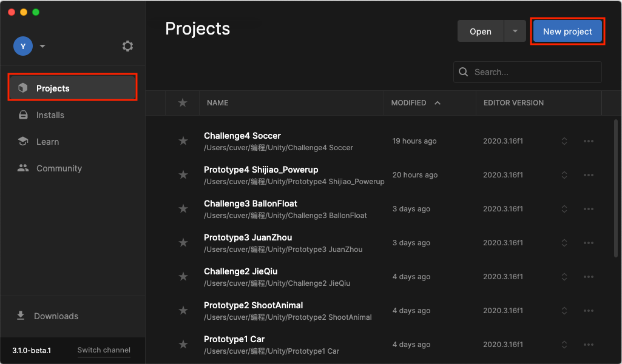
实验步骤
Unity 3D下载与安装

Slide 17
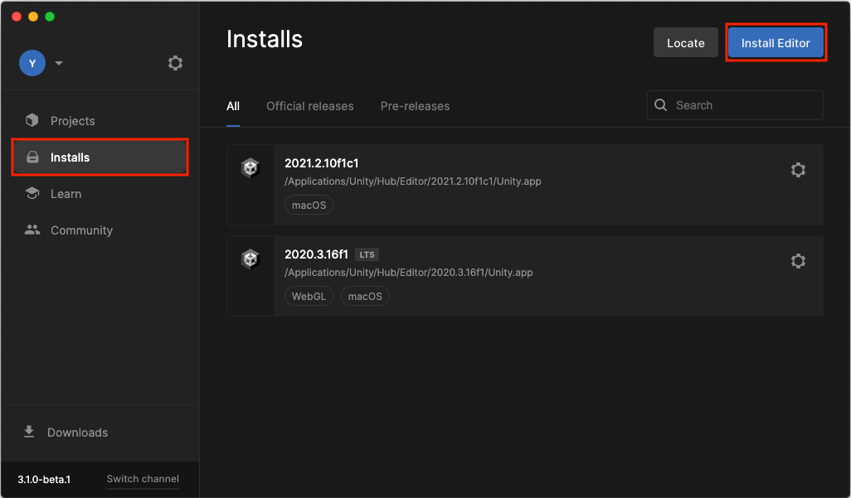
实验步骤
Unity 3D下载与安装

Slide 18
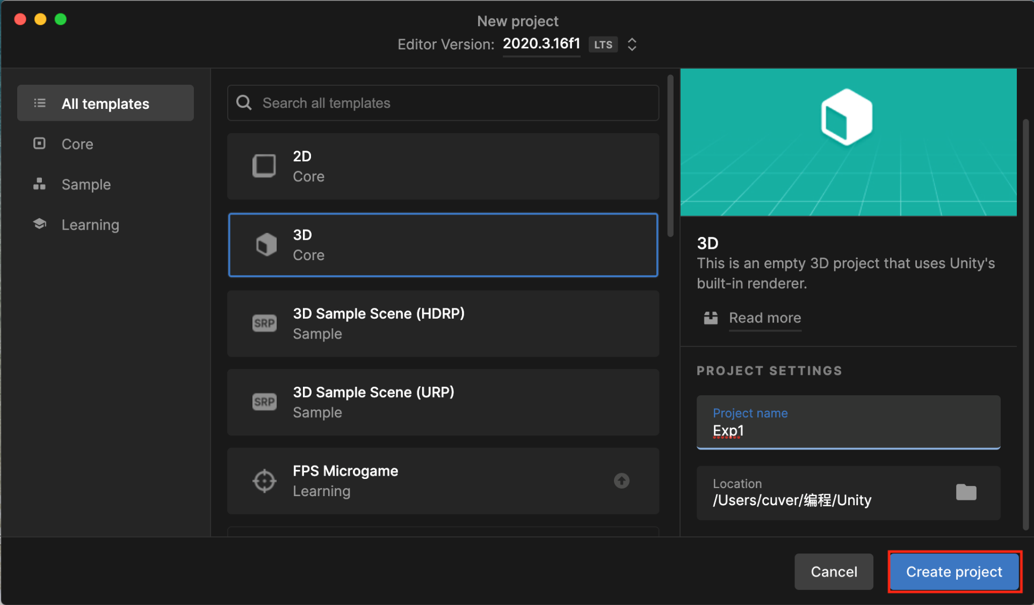
实验步骤
Unity3D界面熟悉
创建项目：刚启动

Slide 19
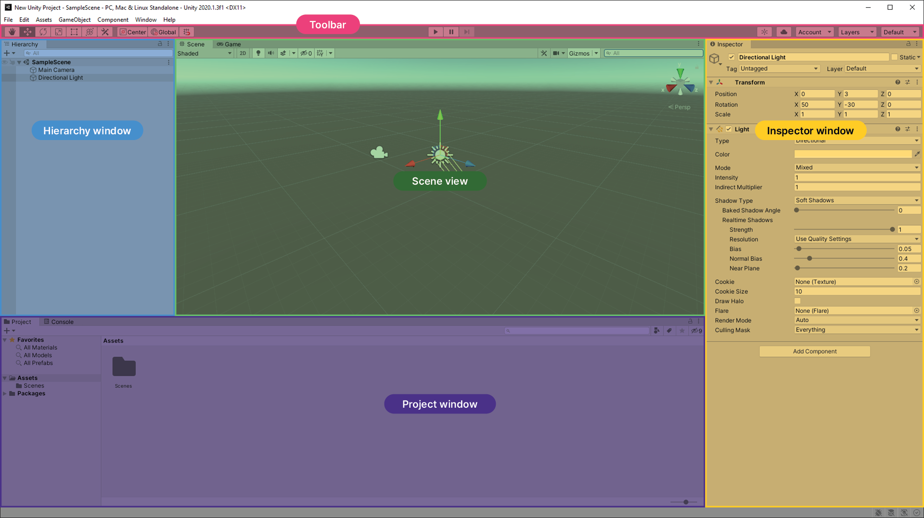
实验步骤
Unity 3D 界面熟悉

Slide 20
实验步骤
Unity 3D 界面熟悉
Scene视图
Unit编辑器的最中间
创建对象
操纵对象
改变视角
Game视图：单击播放按钮进入
测试游戏
展示中游戏效果

Slide 21
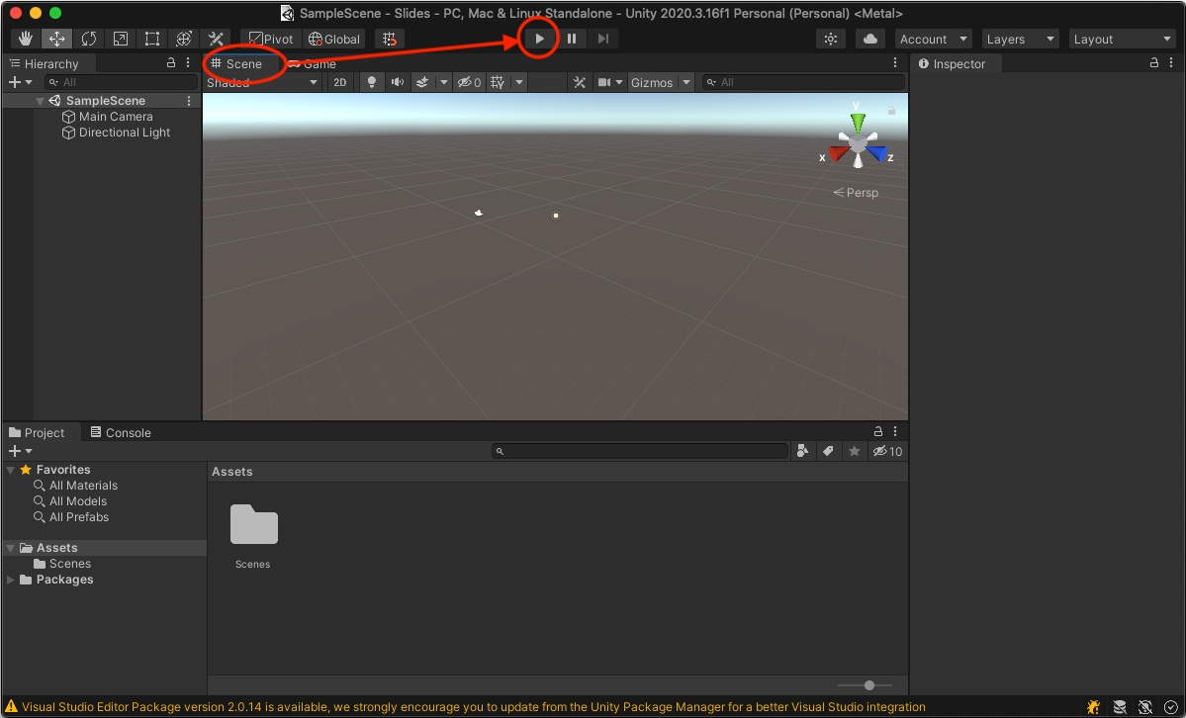
实验步骤
Unity 3D 界面熟悉
Game视图：单击播放按钮进入

Slide 22
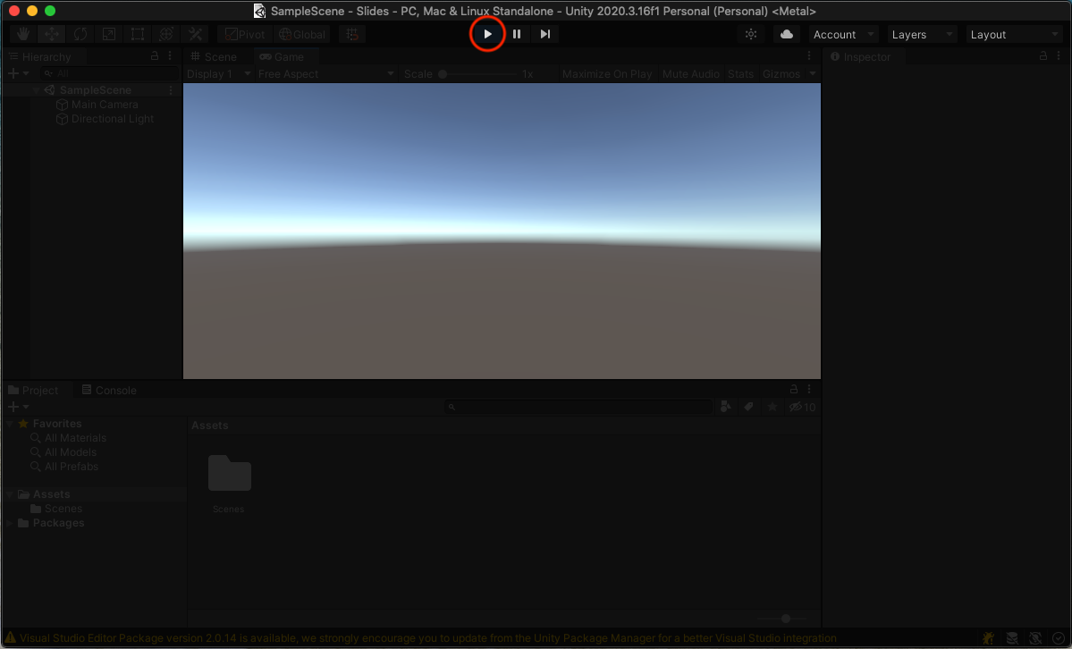
实验步骤
Unity 3D 界面熟悉
Game视图：再次单击播放按钮推出

Slide 23
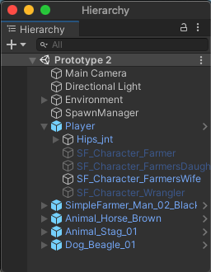
实验步骤
Unity 3D 界面熟悉
Hierarchy窗口
存放游戏场景中具体的游戏对象（GameObject）
在Scene中添加的对象都会在Hierachy窗口中展示
比如摄像机、平面贴图、3D贴图、光源、箱子、球体、胶囊体、模型、平面和地形等

Slide 24
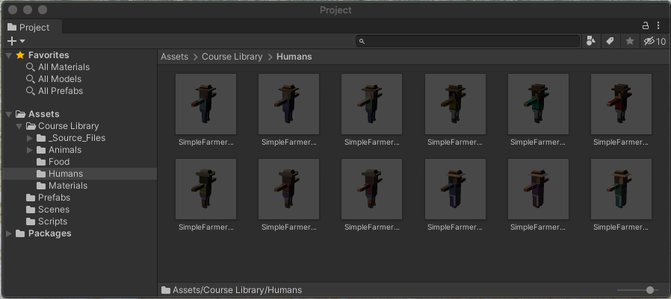
实验步骤
Unity 3D 界面熟悉
Project窗口
存放游戏中用到的所有资源文件（Assets）
类似“文件夹”
与Hierarchy的区别： Hierarchy只展示当前Scene内的对象，而Project展示整个项目可用的资源

Slide 25
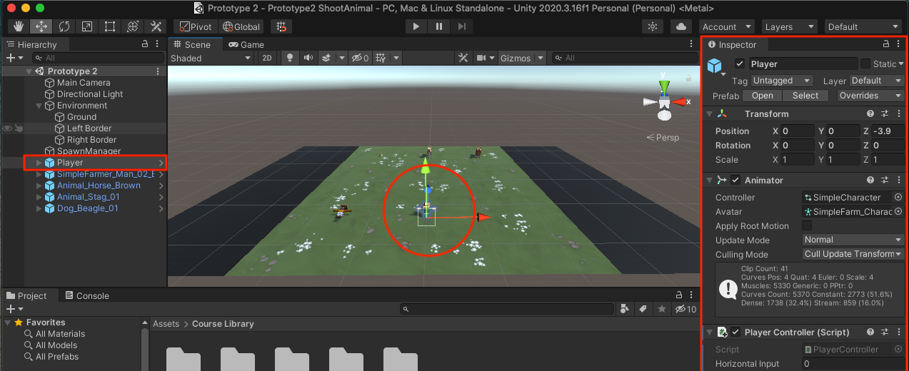
实验步骤
Unity 3D 界面熟悉
Inspector窗口
查看和修改GameObject的细节
在Hierarchy或Scene中选中的对象，其细节信息会显示在Inspector窗口

Slide 26


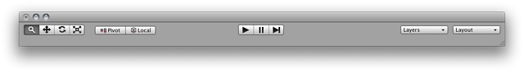



实验步骤
Unity3D的基本控制工具
工具栏
提供关于各编辑器的基本控制工具：参照演示视频
变换坐标切换工具
在场景视图中使用
分层下拉框
控制物体在场景视图的显示
变换工具
在场景视图使用
播放/暂停/步进工具
在游戏视图中使用
布局下拉框
调整所有视图布局

Slide 27


实验步骤
Unity3D的基本控制工具：
工具栏
提供关于各编辑器的基本控制工具
移动：鼠标左键
环绕：鼠标左键+Alt
缩放：鼠标右键+Alt
Notes:
https://docs.unity3d.com/Manual/SceneViewNavigation.html?_ga=2.56685294.57988960.1644031420-807291991.1644031420

Slide 28
实验步骤
Unity3D的基本控制工具：
工具栏
提供关于各编辑器的基本控制工具
在场景中移动：
按住鼠标右键
WASD：左右前后移动
QE：视角下降/上升
Shift：加速移动
Notes:
https://docs.unity3d.com/Manual/SceneViewNavigation.html?_ga=2.56685294.57988960.1644031420-807291991.1644031420

Slide 29
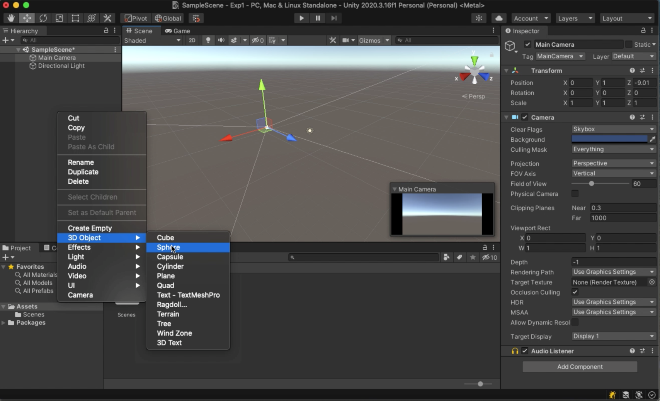
实验步骤
入门程序
构建3D世界中的基本模型：Hierarchy视图
创建游戏对象：Plane, Sphere

Slide 30
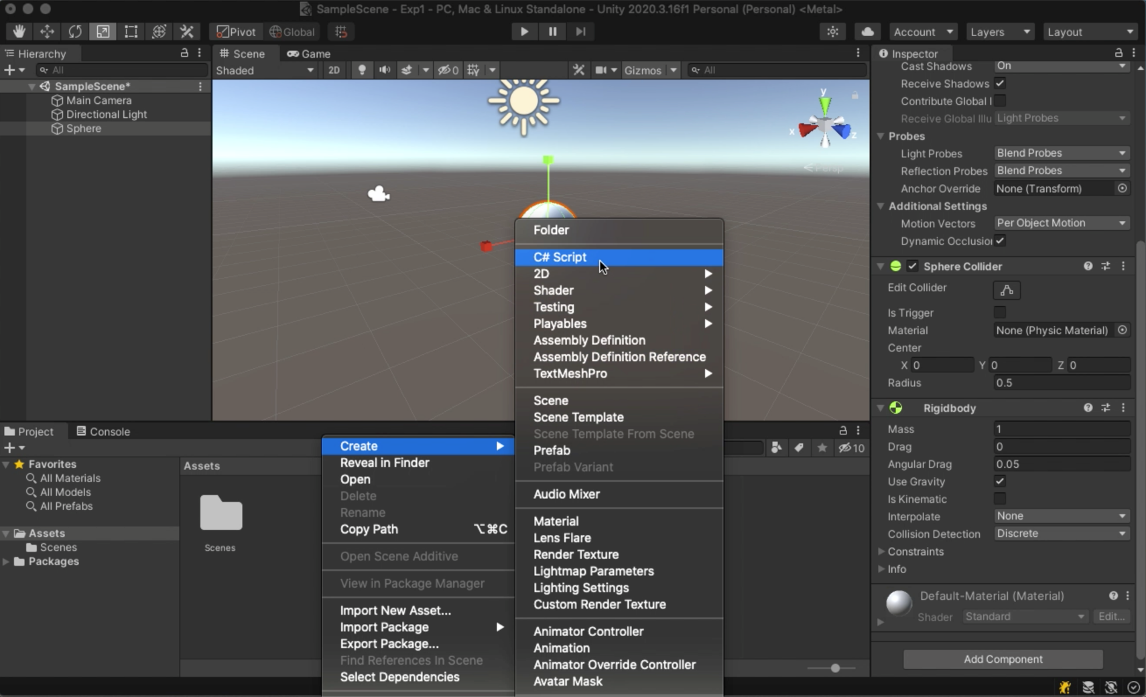
实验步骤
入门程序
使用脚本控制模型的移动：Project视图
Create->C# Script

Slide 31
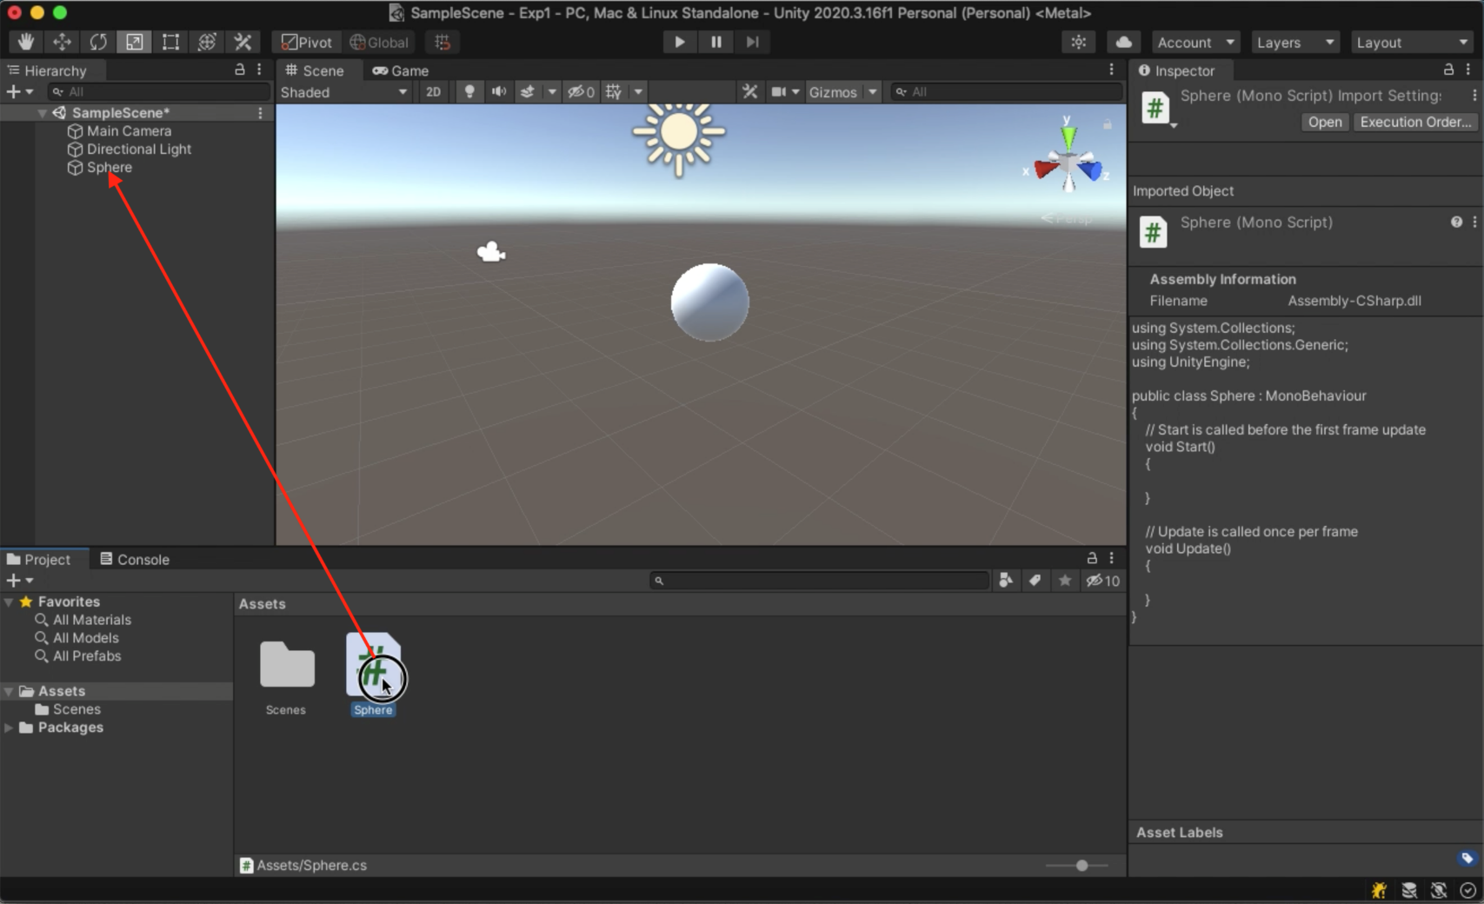
实验步骤
入门程序
使用脚本控制模型的移动：Project视图
绑定脚本

Slide 32
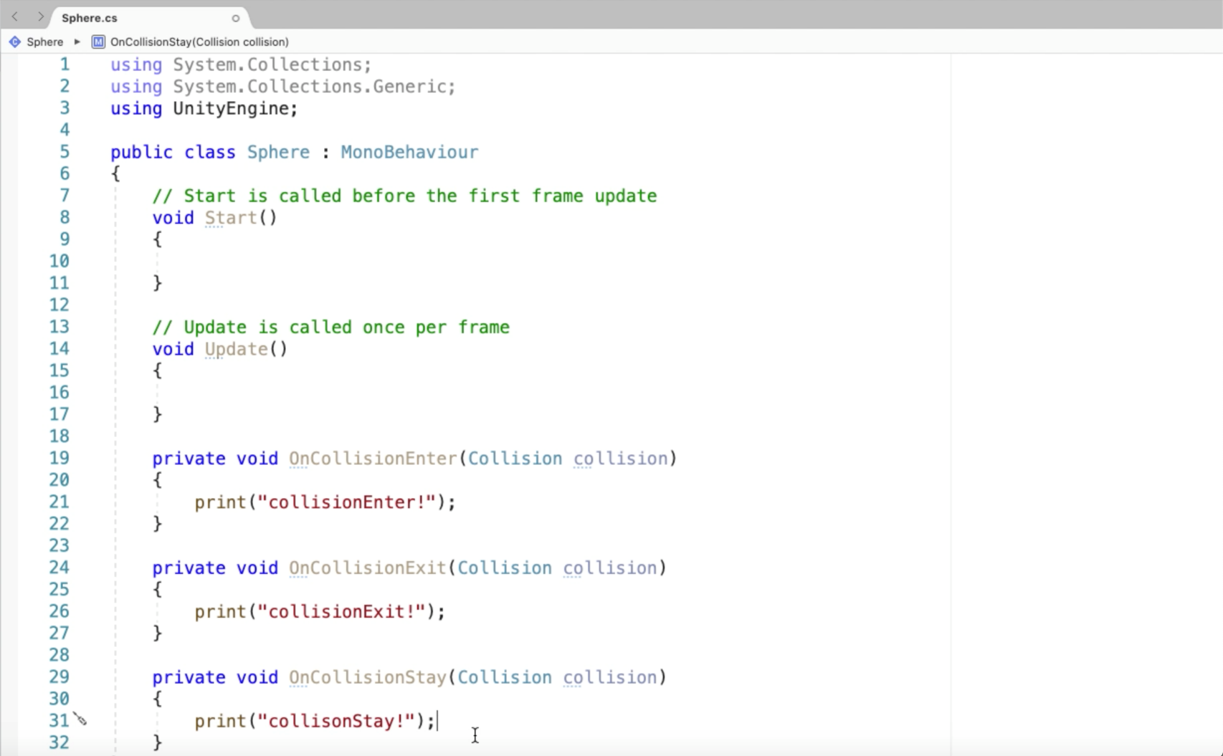
实验步骤
入门程序
使用脚本控制模型的移动：Project视图
添加碰撞检测

Slide 33
实验步骤
延伸任务
尝试控制缩放

Slide 34
提交事项
材料
项目
报告
格式：实验X_学号_姓名
期限
下次实验前提交
方式
地址：FTP://121.192.180.236
账号：student/ ILoveSoftware!

